Slide 1
Практическая работа № 11
Применение CarouselView

Slide 2

CarouselView
CarouselView — это элемент управления для отображения списка объектов с функцией прокрутки. Он хорошо подходит для создания слайдера изображений, галерей, карточек текстов или контактов. Основные свойства:
ItemsSource: источник данных (список объектов).
ItemTemplate: шаблон для каждого элемента в карусели.
Position: индекс текущего элемента, отображаемого в карусели.
IsSwipeEnabled: включение/отключение функции прокрутки.
Вы также получаете некоторые специфические для карусели свойства для управления такими вещами, как расстояние, на которое должны «peek» предыдущие и следующие элементы.

Slide 3
CarouselView
CarouselView имеет много общего в своей реализации с CollectionView. Однако эти два элемента управления имеют разные сценарии использования. CollectionView обычно используется для представления списков данных любой длины, в то время как CarouselView обычно используется для выделения информации в списке ограниченной длины.
Рекомендуемое применение:
Обзор галереи — например, показ изображений продуктов.
Просмотр данных шаг за шагом (например, туториал, FAQ).
Графики, отдельные карточки контента для акцента.

Slide 4
Добавление кода CarouselView
Прежде всего, необходимо добавить xaml-код в MainPage.xaml. Для этого нужно связать свойство ItemsSource со списком данных. Это может быть простой список урлов изображений или сложная структура данных. Для примера используем простой список урлов. Таким образом, ваш код будет выглядеть следующим образом:
<Grid RowDefinitions="*,*">
<CarouselView ItemsSource="{Binding ImagesList}"
Margin="10">
<CarouselView.ItemTemplate>
<DataTemplate>
<StackLayout>
<Frame HasShadow="True"
Margin="5"
Padding="5">
<Image Source="{Binding }"
Aspect="AspectFill"/>
</Frame>
</StackLayout>
</DataTemplate>
</CarouselView.ItemTemplate>
</CarouselView>
</Grid>

Slide 5
Параметры настройки CarouselView:
ScrollTo (метод):
Позволяет переместить карусель к определённому элементу (по индексу или объекту).
carouselView.ScrollTo(2, position: ScrollToPosition.Center);
EmptyView:
Отображает контент, если коллекция ItemsSource пуста.
SwipeThresholdDistance (порог свайпа):
Регулирует расстояние, необходимое для выполнения свайпа.
Horizontal/Vertical Orientation:
Определяет направление карусели — горизонтальное или вертикальное.

Slide 6
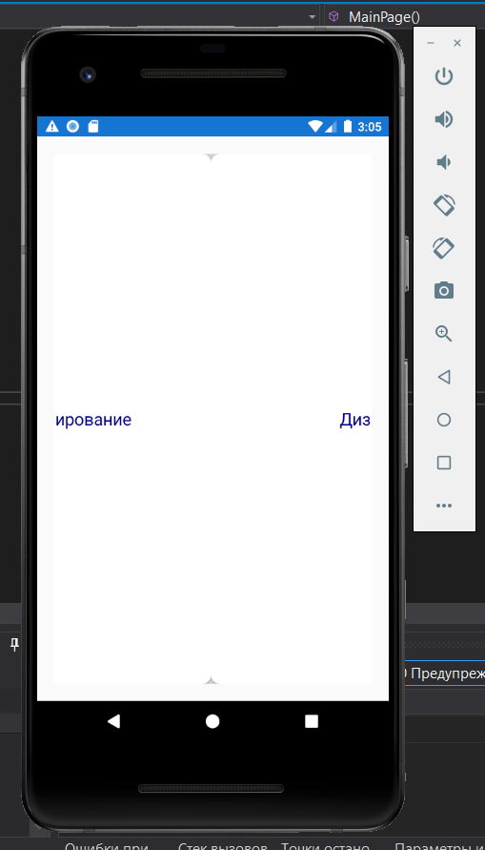
Выполните задание
1) Создайте новый проект с базовой страницей MainPage.xaml.
2) Добавьте коллекцию данных для отображения в cs. Например:
var carouselData = new List<string>
{
"Программирование",
"Дизайн",
"Продажи"
};
3) В xaml выполните следующее:
Настройте карусель программно с использованием свойства ItemsSource для привязки данных.
Используйте DataTemplate для настройки внешнего вида элементов в карусели.
4) Далее опишите задание на чистом cs коде
Прим. Попробуйте добавить изображения для каждого заголовка прокрутки
5) Вставьте скрины в отдельный отчет, пронумеруйте, подпишите инициалы, номер группы и отправьте через форму на сайте

Slide 7

Thanks
Please keep this slide for attribution

